Slide 1
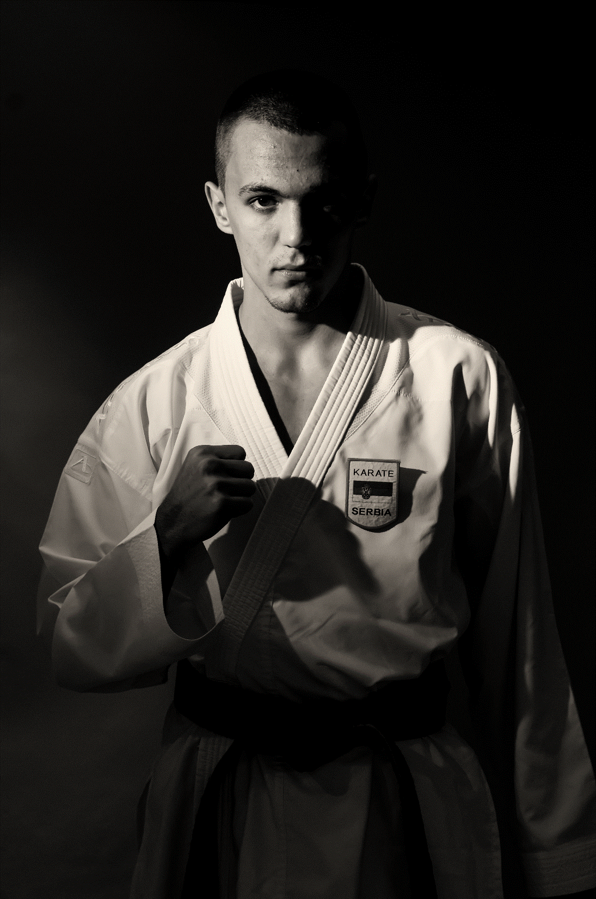
DEPARTMAN ZA BIOMEDICINSKE NAUKE Studijski program sport i fizičko vaspitanje
FAKTORI UPRAVLJANJA KARATE KLUBOM
(ZAVRŠNI RAD)
Mentor: doc. Dr Adem Preljević Kandidat: Dino Mujanović
Novi Pazar, 2020

Slide 2
Predmet ovog završnog rada su upravljački elementi iz prostora sportskog menadžmenta i analizirani su na primeru karate klubova. Cilj istraživanja je da se na bazi percepcije različitih aktera karate sporta detektuju faktori koji modeluju rad karate kluba a potiču iz eksternog i internog okruženja.
Rezultati pokazuju da sa prelaskom u juniorski uzrast članstvo svih karate klubova drastično opada. U većini klubova postoje 1 do 3 trenera koji su istovremeno i osnivači, a obavljaju i gotovo sve druge klupske funkcije, uključujući i funkciju menadžera. Najveći broj klubova organizovan je kao sportsko udruženje, a funkcionišu kao karate škole. Osnovni izvor prihoda svih anketiranih klubova je članarina, dok su svi drugi izvori gotovo zanemarljivi. Veoma mali broj klubova ima i finansijsku podršku lokalne samouprave. Ni jedan klub nema profesionalno angažovanog trenera ni menadžera, već su svi prijavljeni kao volonteri.
U prostoru delovanja eksternih elemenata definisana su 4 hijerarhijska faktora: umreženost u aktuelni sportski menadžment, organizaciona kultura, lokalno okruženje, te transparentnost i javno mnjenje. U prostoru delovanja internih elemenata definisana su dva faktora: finansije i veza sa lokalnim okruženjem, te kvalitet struke.

Slide 3
Karate je po svojoj suštini drevna veština samoodbrane. Smatra se da njegovi koreni sežu čak do petog veka pre naše ere. Prvi pojavni oblici arhaičnog karatea vezuju se za ime indijskog sveštenika, mudraca i poznavaoca Yoga sistema Bodidarme. Priča kaže da je on, kao Budin sledbenik, obilazio mnoge manastire po Indiji i podučavao sveštenike samoodbrambenoj veštini kako bi se zaštitili od razbojničkih napada. To su bili prvi začeci načina borenja koje danas poznajemo pod nazivom karate. Karate je borilačka veština koja originalno potiče iz Indije odakle je kasnije preneta u Kinu, zatim na Okinavu, Japan i Koreju. Svaka od ovih oblasti razvijala je svoje oblike karatea, tako da danas postoje: (a) Tekvondo (oblik koreanskog karatea), (b) Tai či čuan i Kung fu (kineski oblici karatea) i (c) Okinavljanski i Japanski karate
Determinante sistema karate sporta zasnovane su, kao i kod većine borilačkih sportova, na egzistencijalnim i razvojnim tendencijama koje karakterišu opšte prihvaćene forme njegovog ispoljavanja: (a) kao samoodbrambena veština; (b) sportsko-tehnička usmerenost; (c) sportsko-rekreativna usmerenost; (d) neophodnost visoke i specifične kompetentnosti stručnog rada.
Za karate kao moderan sport značajno je istaći komponentu njegove sportsko-tehničke usmerenosti. Posebno je ona uočljiva u takmičarskoj disciplini borbe (kumite) u kojoj leže najveći potencijali moguće saradnje praktičara kompatibilnih borilačkih sportova.

Slide 4
SPORTSKI MENADZMENT KAO OSNOVA FUNKCIONISANJA KARATE KLUBOM
Karate klub kao sportska organizacija konstitutivno je definisana kao specifičan organizacioni sistem koji ima svoju odgovarajuću strukturu. Ona se, u prvom redu, odnosi na fizičke elemente i informacione veze. U praksi strukturu većine karate klubova uglavnom karakteriše postojanje dva segmenta - organizacioni blokovi i operativne aktivnosti. Operativne aktivnosti su najodgovornije za realizaciju postavljenih ciljeva, jer se kroz njih vrši protok ljudi – korisnika usluga i ljudskih resursa organizacije.
Suštinu i osnov upravljanja u organizacijama, pa tako i karate klubovima, čine menadžment funkcije. Najšire se mogu definisati kao skup aktivnosti koje su neophodne za uspešno funkcionisanje jedne organizacione celine.
Karate klub bi trebao da bude menadžmentski usmeren na integralnu primenu i razvoj osnovnih funkcija menadžmenta (predviđanje, planiranje, organizovanje, kadrovsku politiku, rukovođenje i kontrolu) obzirom da samo u povezanosti i interakciji one mogu ostvariti svoju ulogu . Determinante aktivnosti klupske uprave u odnosu na funkcije menadžmenta ilustruje tabela1.

Slide 5
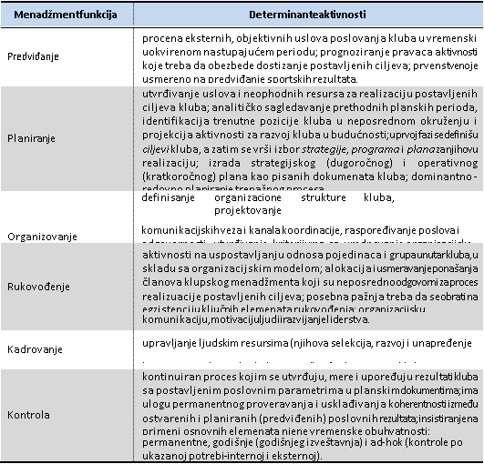

Slide 6
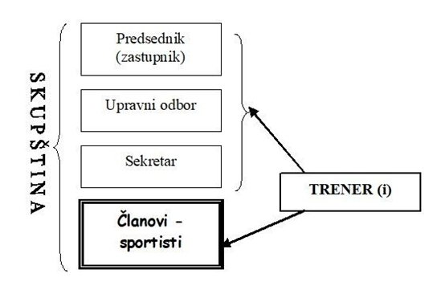
MODEL UPRAVLJANJA KARATE KLUBOVIMA U NOVOM PAZARU
Za rad i delatnost finansijski se organizuju radi obezbeđenja potrebnih sredstava uglavnom kroz: samofinansiranje (članarina i participacija od strane članova za pojedine troškove delatnosti, uglavnom putovanja i takmičenja), donacijama od strane lokalne samouprave, sponzorstvima i donacijama od zainteresovanih privrednih i drugih subjekata.

Slide 7
Koristeći zakonske mogućnosti organizovanja, iskustva istih ili sličnih organizacija, kao i dosadašnju karate praksu, zapaženo je da najveći broj klubova u Novom Pazaru svoje sportske i upravljačke aktivnosti zasniva na amaterskoj (neprofitnoj) osnovi. Upravljački deo organizacije, u dosadašnjoj praksi, najvećim delom se oslanja na rad i angažovanje trenera, koji pored osnovne obaveze – organizovanja i vođenja trenažnog procesa, u velikoj meri su angažovani i u organizovanju, gotovo svih, ostalih aktivnosti kluba. Ovo je kod većine klubova uslovljeno sledećim razlozima:
(a) Treneri – uglavnom su to nekadašnji karate takmičari i „pioniri“ ovog sporta u svojim sredinama. Obzirom da dobro poznaju suštinu i problematiku karatea, njegove karakteristike i na osnovu njih, potrebe, pokazalo se da oni mogu najviše „da vuku“ i daju doprinos u radu kluba. Takođe, kao nekadašnji takmičari imaju najveći motivacioni potencijal da sa „svojim“ sportom nastave rad u određenoj sredini. S druge strane, karate je sport koji se može vežbati dugi niz godina, tako da vremenom on postaje i način života onih koji su se njime nekada aktivno bavili, te sada nastoje da svoje iskustvo i znanje prenesu mlađima. Isto tako, karate treneri su najčešće i inicijatori osnivanja klubova u pojedinim mestima, te i sa tog aspekta njihov uticaj u radu kluba je, za sada, veći nego ostalih članova upravljačkog dela kluba;

Slide 8
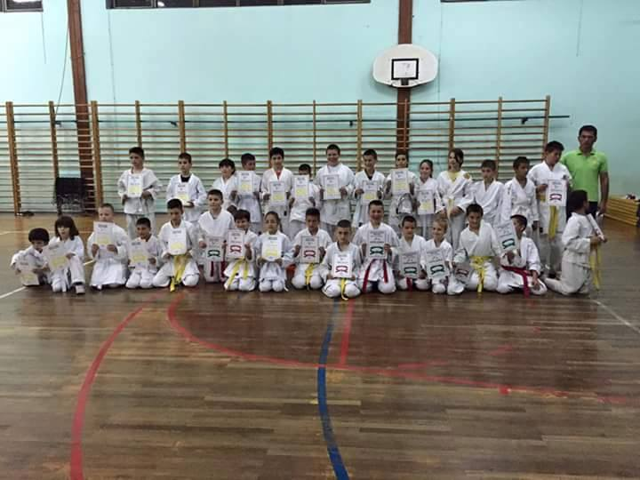

Slide 9
(b) Predsednici (zastupnici) – za upravljačku poziciju u klubovima najčešće se biraju ljudi iz neposredne sredine gde klub egzistira i deluje, koji su predstavnici ili vlasnici ekonomski jakih radnih organizacija, sponzora ili donatora kluba. Takođe, predsednici klubova u velikom broju slučajeva su i istaknute uticajne ličnosti iz lokalnog okruženja koji svojim autoritetom mogu da pomognu u razrešenju finansijskih pitanja (problema) kluba. Nije redak slučaj da se u funkciji predsednika (zastupnika) kluba pojavljuju i treneri (vršeći istovremeno dve funkcije u klubu);
(c) Sekretari – u praksi se pokazalo da je ovo jedna od najslabije zastupljenih upravljačkih pozicija u klubovima (mnogi klubovi i nemaju sekretara), a prisutna je tendencija da se na ovoj funkciji u klubu veoma često pojavljuju roditelji nekog od sportista, ili, nekadašnji takmičari koji su prestali sa aktivnim bavljenjem karate sportom, a koji imaju afiniteta za administrativni i organizaciono-operativni rad. S obzirom na karakteristike rada sekretara kluba, nije mali broj primera da se u klubovima u ovoj ulozi, takođe, pojavljuju treneri (ili jedan od trenera);
(d) Ostale upravljačke i menadžmentske funkcije – zapaženo je da gotovo neznatan broj klubova u svom svakodnevnom radu i aktivnostima, u upravljačkom delu, ima angažovane pojedince za rad na poslovima blagajnika, sportskog direktora, marketinga i sl. Razlozi za ovakvo stanje leže, prvenstveno, u karakteru karate sporta koji je još uvek izrazito amaterski sport, sport zaljubljenika ientuzijasta.

Slide 10
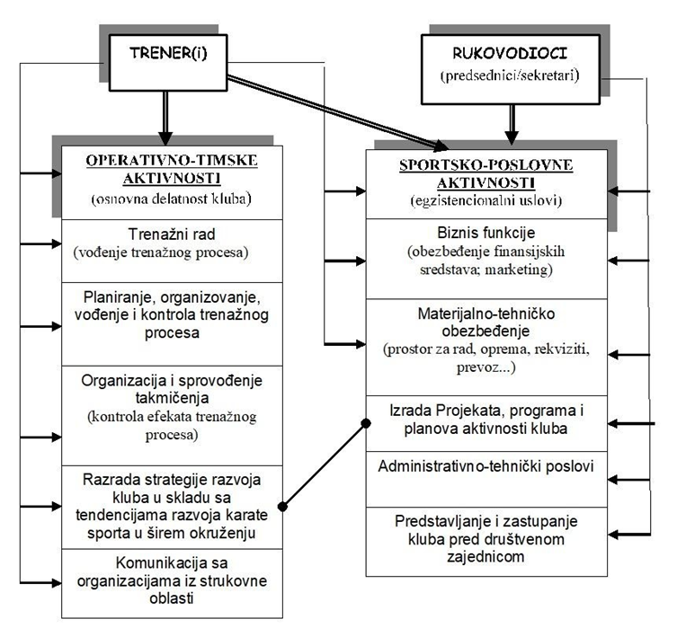

Slide 11
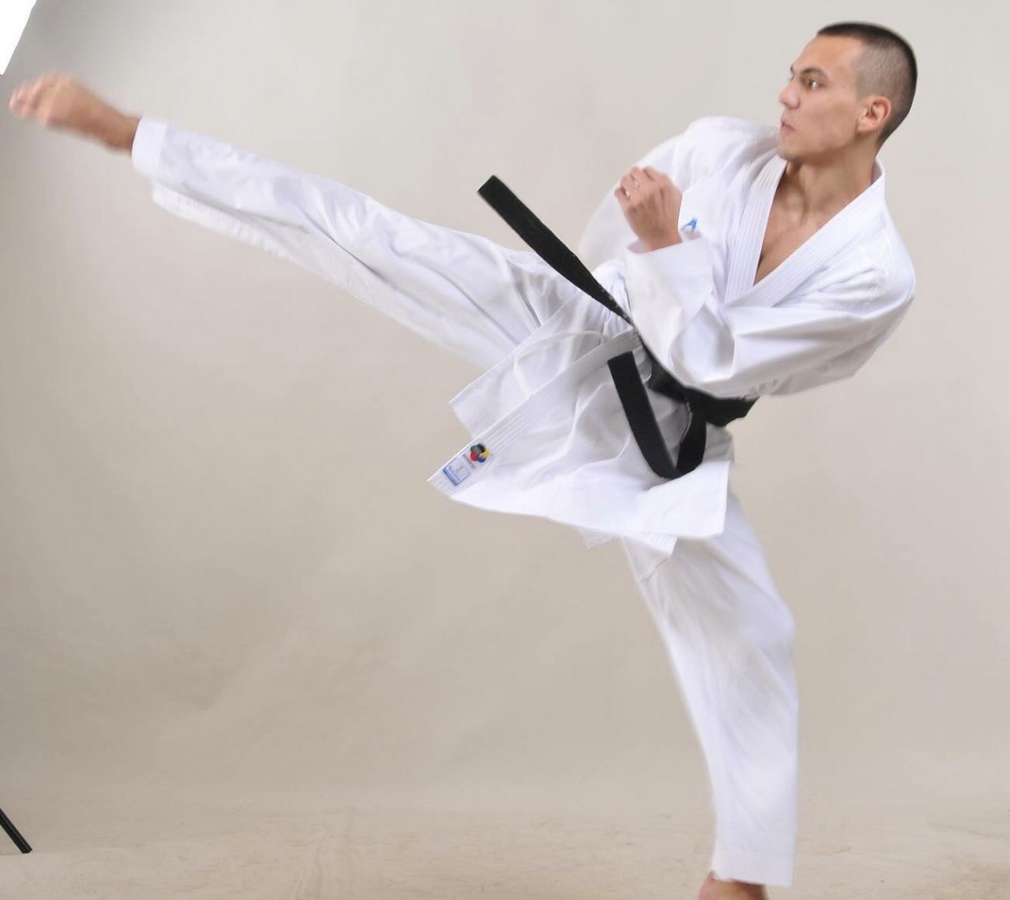
HVALA NA PAŽNJI oss

